Slide 1
ETUDE SUR LA MALNUTRITION DANS LE MONDE
Basée sur les données de la FAO
Juillet2021

Slide 2
Tables des matières
CONTEXTE ET DEFINITIONS
LES CHIFFRES CLES
PRODUCTION VÉGÉTAUX ET BESOINS ALIMENTAIRE
LES SOURCES
LES REQUETES SQL
LES CAUSES DE LA FAIM
ANNEXES
CONCLUSION

Slide 3
CONTEXTE
Comme vous le savez, notre objectif, à la FAO est d’aider à construire un monde libéré de la faim.
L’étude que je vais vous présenter aujourd’hui est axé sur le problème de la sous-nutrition dans le monde et mettre en lumière les différentes causes de la faim.

Slide 4
DEFINITIONS
FAO : FOOD AND AGRICULTURE ORGANIZATION OF UNITED NATIONS
L’Organisation pour l’alimentation et l’agriculture (FAO) est l’agence spécialisée des Nations Unies qui mène les efforts internationaux vers l’élimination de la faim. (Source: www.fao.org)
Malnutrition :
La malnutrition est le résultat de carences, d’excès, ou de déséquilibres d’énergie, de protéines et d’autres nutriments. (Source: www.fao.org)
Mesure de la carence alimentaire :
La mesure de la carence alimentaire par la FAO, désignée comme prévalence de la sous-alimentation, est basée sur une comparaison entre la consommation alimentaire usuelle, exprimée en termes d’énergie alimentaire (kcal), et le besoin énergétique alimentaire minimum. La proportion de la population pour laquelle la consommation alimentaire est inférieure au besoin énergétique alimentaire minimum est considérée comme sous-alimentée. (Source : www.fao.org)

Slide 5
LES CHIFFRES CLES
Une augmentation de la population mondiale
Une augmentation de la malnutrition dans le monde
Une augmentation des morts de la faims dans le monde
Source: fao.org

Slide 6
LES CHIFFRES CLES
8 de ces 10 pays sont situés en Afrique
Le Ratio est calculé en fonction de la population et des personnes en sous -nutrition

Slide 7
LES PRINCIPALES CAUSES DE LA FAIM DANS LE MONDE
Une des principales cause de la faim est du à la politique d’investissement des pays pauvres
Les pays pauvres priorisent l’exportation au détriment des besoins nutritionnelles de sa population
Les gouvernements cèdent à toutes les demandes du marchés
Les gouvernements des pays pauvres ne mettent pas des subventions pour aider leur agriculteurs
Les autres causes de la faim dans le monde sont :
la pauvreté
les conflits armés(guerre civil, guerre, terrorisme) provoque des mouvement de population massive
Le climat(réchauffement climatique ,sécheresse ,récolte décimer par les insectes)

Slide 8
LA POLITIQUE D’EXPORTATION DANS LES PAYS PAUVRES cas : Thaïlande
5,6 millions de personnes souffrent de malnutrition en Thaïlande (8% de la population)
25 millions de tonnes de manioc sont exportés cela représente 83% de la production
Cela représente l’énergie en calories nécessaires pour alimenter 35 millions de personnes pendant un an
Source: fao.org

Slide 9
LA POLITIQUE D’EXPORTATION DANS LES PAYS PAUVRES
Les pays ou sévit la malnutrition exportent énormément vers les pays du Nord
Les principaux importateurs sont les entreprise de cosmétiques et les producteur de viandes
Source: fao.org

Slide 10
UNE CONSOMMATION DE VIANDE EXCESSIVE
47% de la disponibilité alimentaire en céréales servent à nourrir le bétail
53% de la disponibilité alimentaire en céréales servent au humains
La production de viande est excessive
Source: fao.org

Slide 11
UNE CONSOMMATION DE VIANDE EXCESSIVE (Ex: USA)
Production de céréales(pour animaux) au USA en 2013
Réduction de 10% des produits animaux en 2013
Nombre d’être humain que l’on pourrait nourrir
140 millions de tonnes de céréales
14 millions de tonnes de céréales pour nourrir les humains
Nous avons assez de kcal pour nourrir 48 millions de personnes et assez de protéine pour 41 millions de personnes

Slide 12
PRODUCTION VÉGÉTAUX ET BESOINS ALIMENTAIRE Les produit végétaux- une source d'énergie non négligeable
Source: fao.org

Slide 13
PRODUCTION VÉGÉTAUX ET BESOINS ALIMENTAIRE La disponibilité de nourriture dépasse nos besoins de loin
Nous avons assez de kcal pour nourrir 9Milliards d’habitant soit (131%) de la population mondiale
Nous avons assez de protéine pour nourrir 11,5Milliards d’habitant soit (164%) de la population mondiale
Source: fao.org

Slide 14
Conclusion des sections productions et approfondissements
La faim dans le monde résulte elle d’un manque de production ou de problème technique?
Une mauvaise gestion des gouvernements de certains pays pauvres à cause de leur politique d’exportation massive.(ils cèdent à tous les marché)
Une Surconsommation des pays riches (viandes et autres)
Un investissement très pauvre pour les agriculteurs dans les pays pauvres(condition de travail médiocre)
Qu’elle sont les prévision de population en 2050? Aura on besoin d'augmenter drastiquement la production alimentaire?
La population mondial devrait atteindre 9,8 milliard d’habitant en 2050 selon l’ONU
D’après les chiffres de l’étude menée nous aurions pas besoin d’augmenter la production car nous pouvons nourrir le double d’habitant à l'heure actuelle
On constate que les produit végétaux sont une source non négligeable et permettent de couvrir à eux seul 100% des besoins nutritionnels dans le monde

Slide 15
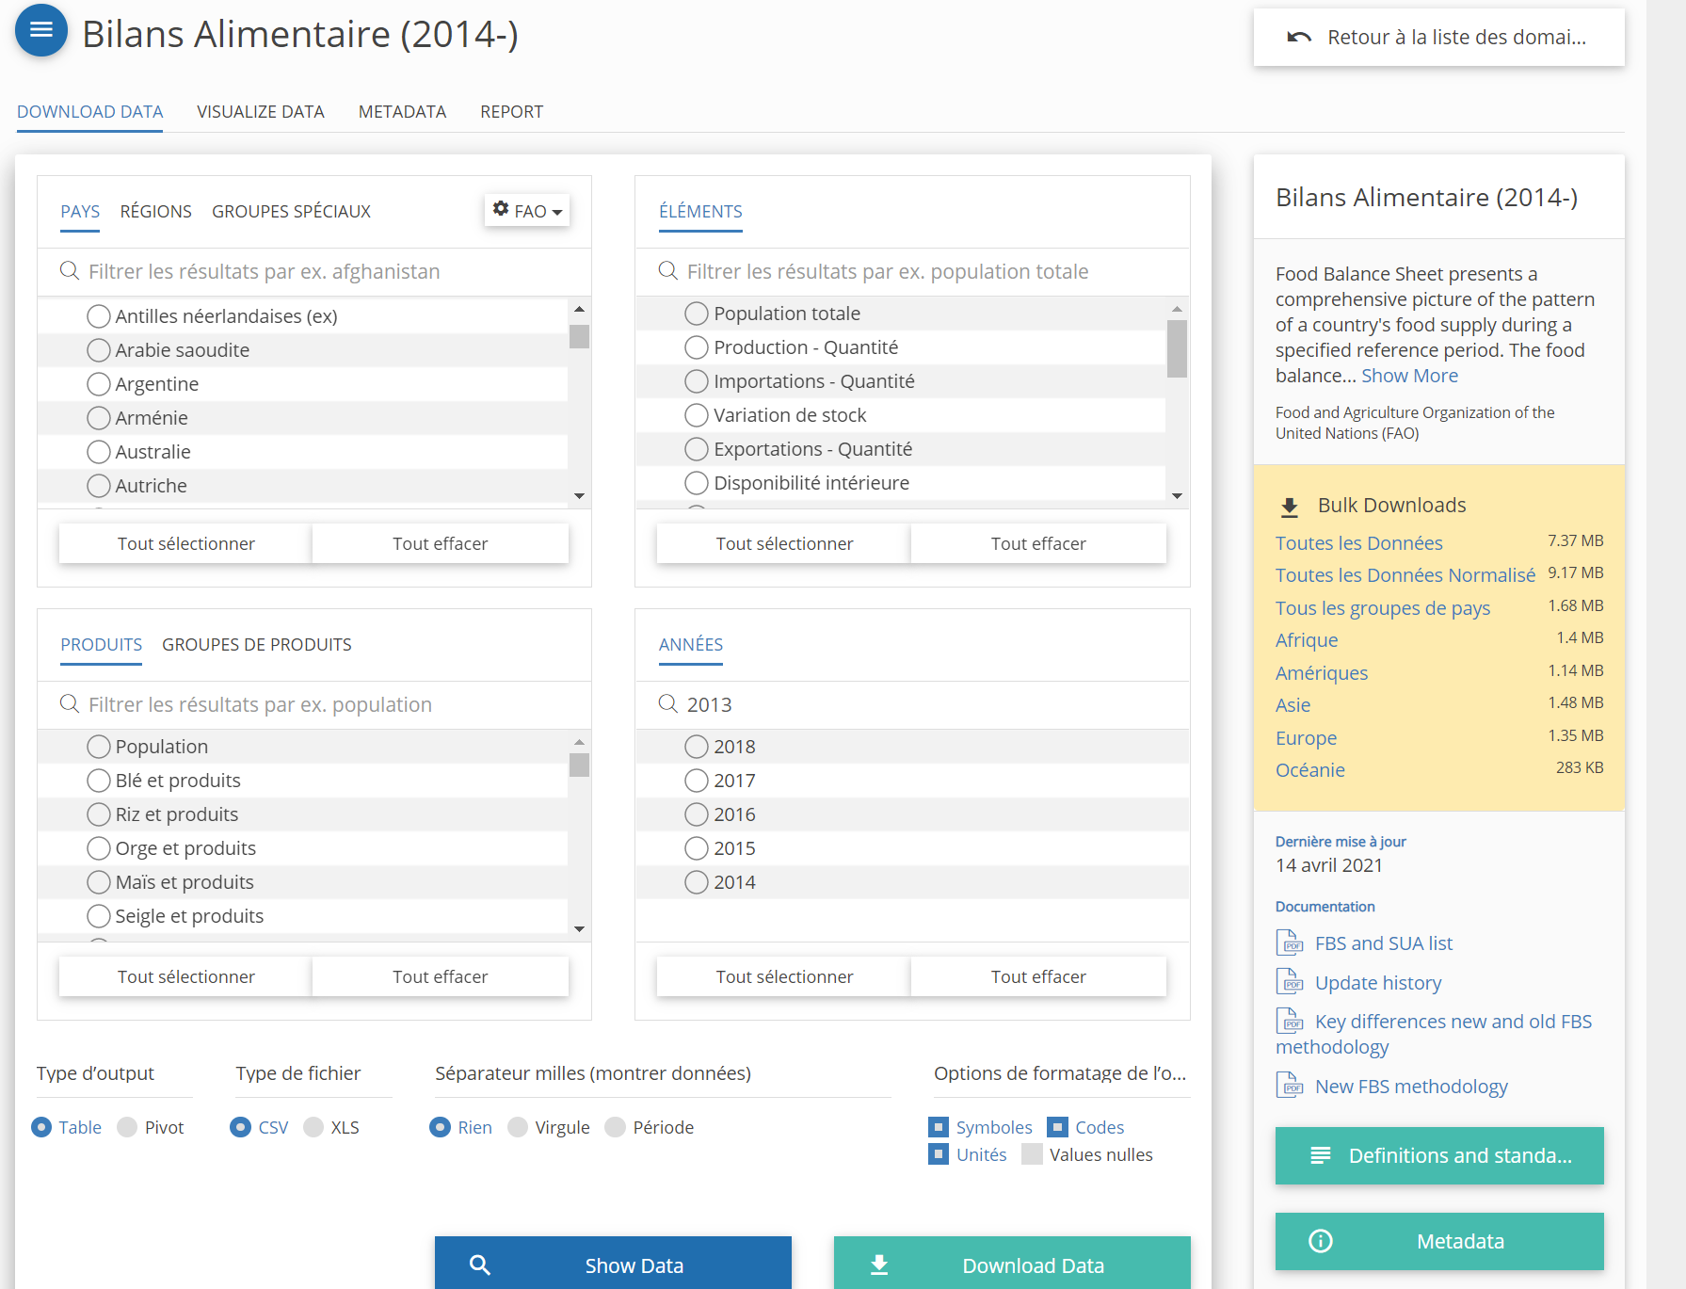
Sources Les Données utilisées pour l’étude, site de la FAO http://www.fao.org/faostat/fr/#data/FBS
Extraction de 5 fichiers csv pour l’étude:
Population mondiale 2013
Bilans alimentaire céréale ,végétal et animal
Population en Sous-nutrition

Slide 16
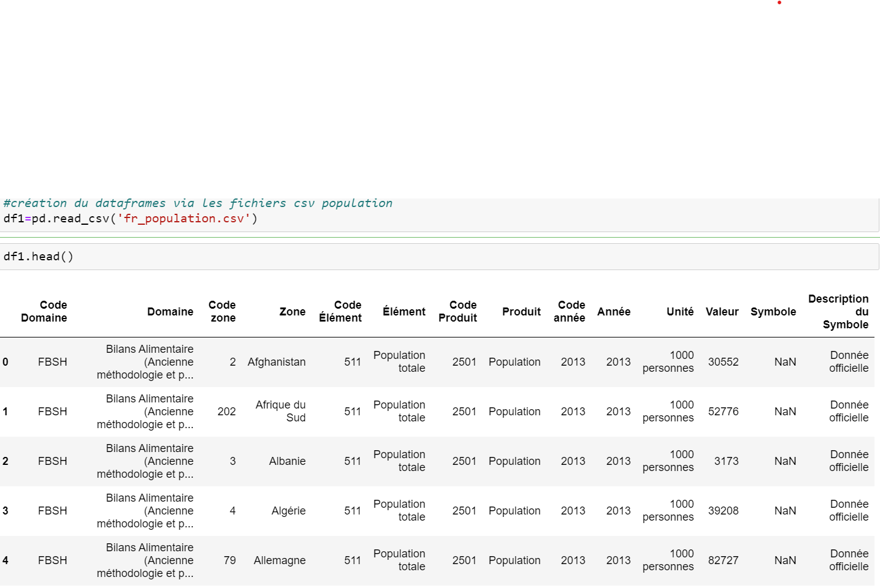
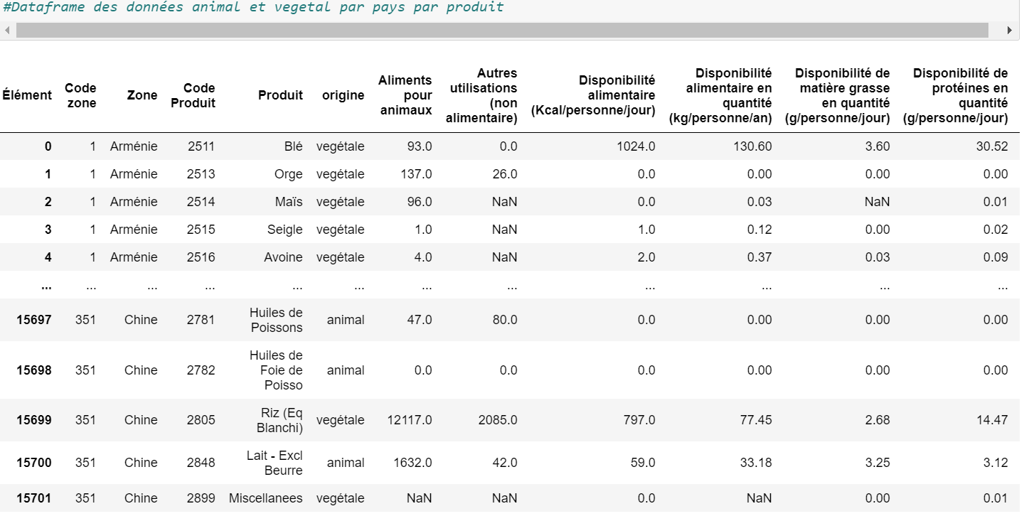

Slide 17
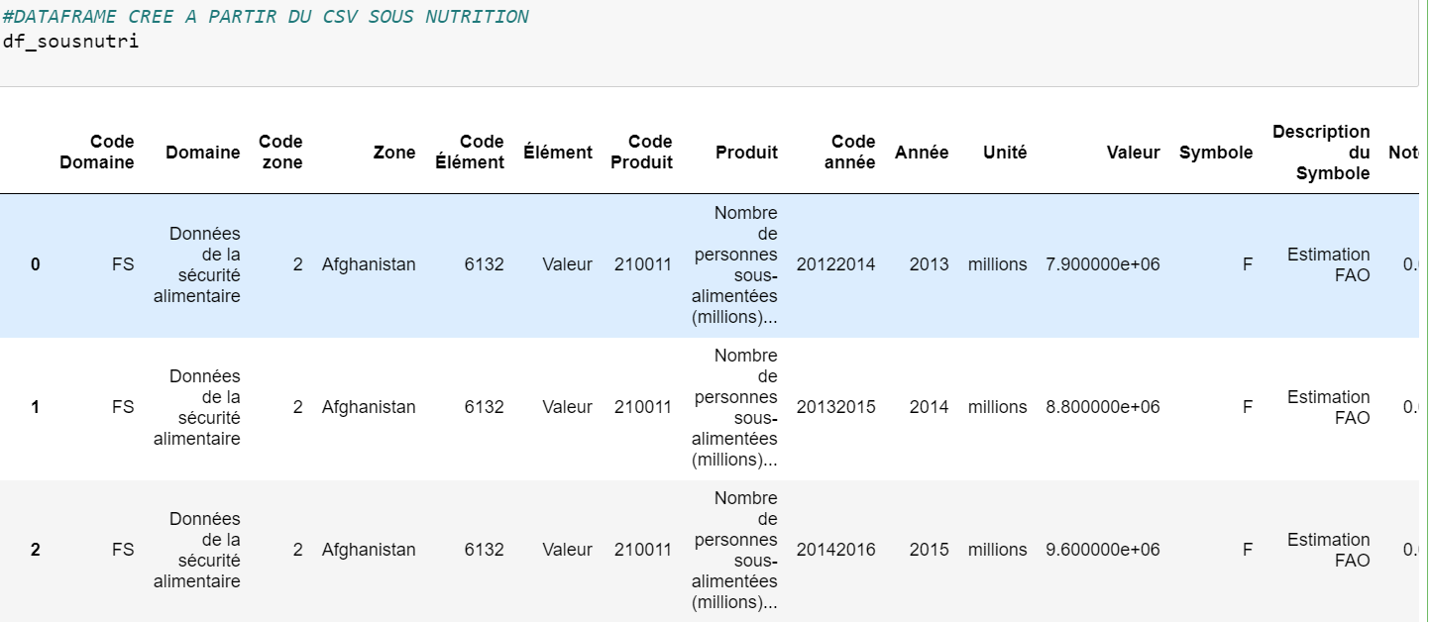

Slide 18
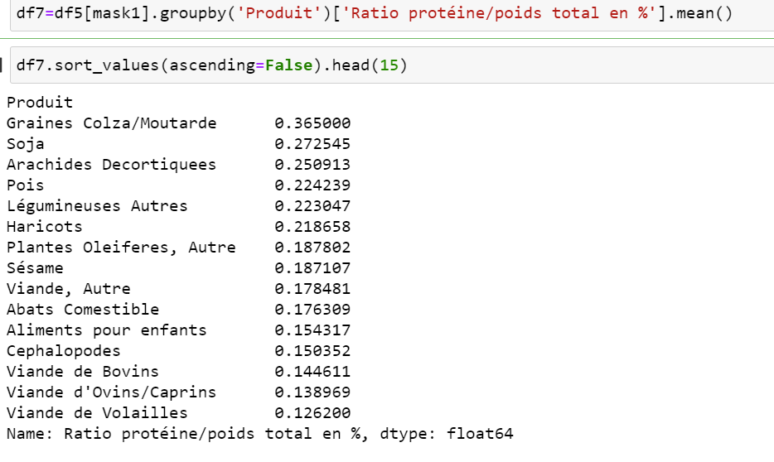
L’agrégation
L’agrégation permet d’effectuer des calcules simples sur l’ensemble des éléments Séries et Dataframes
L’utilité d’un .groupby() permet d’agréger les moyennes des protéines par produits

Slide 19
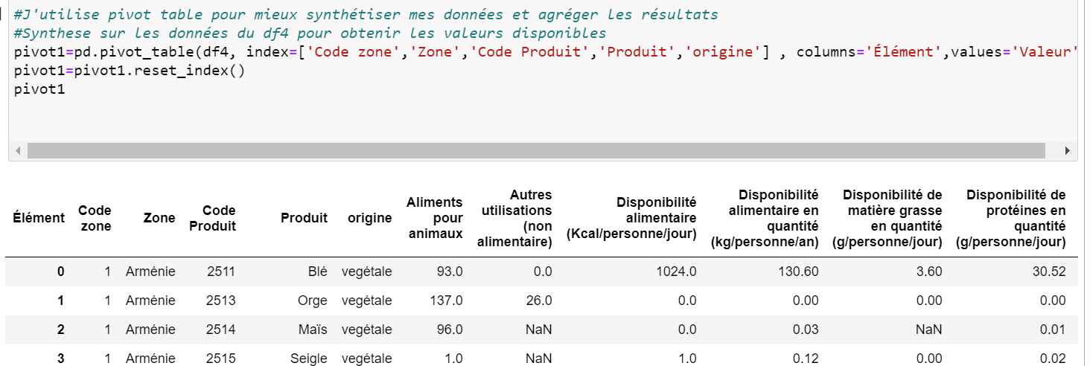
L’agrégation
évite la répétition des données de la DataFrame . Elle résume les données et applique différentes fonctions d'agrégation sur les données
L’utilité du .pivot_table() permet ici d’agréger les valeurs de disponibilités alimentaires par pays par produits.

Slide 20
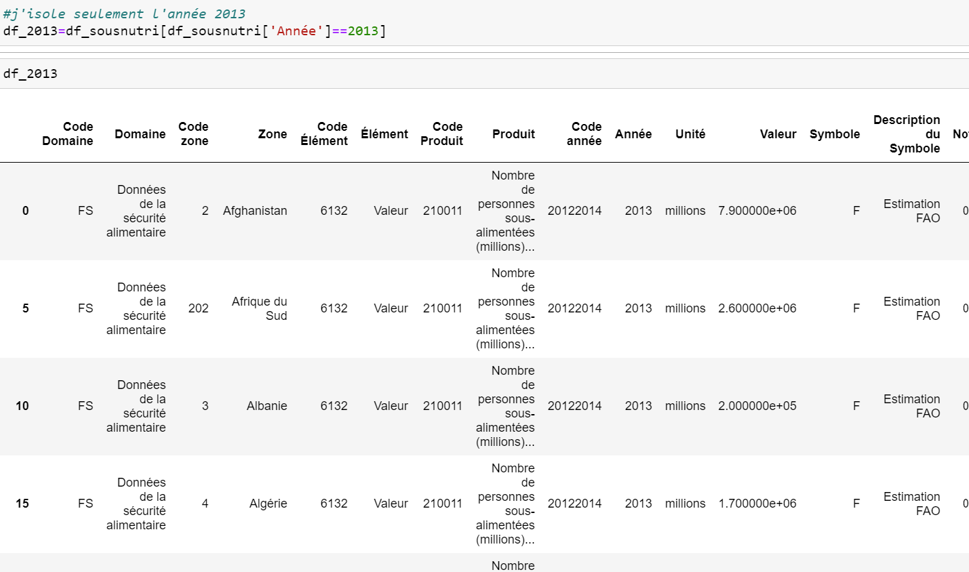
La Restriction
La Restriction m’a permis de sélectionner certaines lignes d’un Dataframe
La Restriction me permet ici de sélectionner que lignes ou l’année 2013 est mentionnée

Slide 21
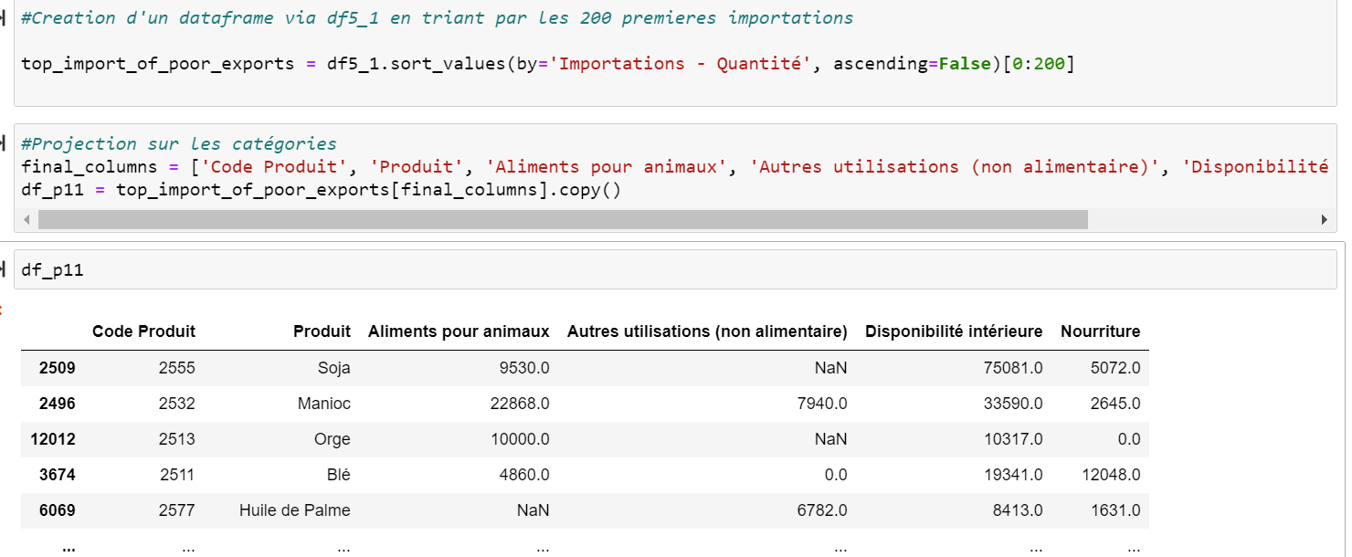
La Projection
La Projection permet de sélectionner certaines colonnes d’un Dataframe
L’utilité d’une Projection ici est de réduire en sélectionnant un nombre de colonnes et de filtrer sur les quantité importées

Slide 22
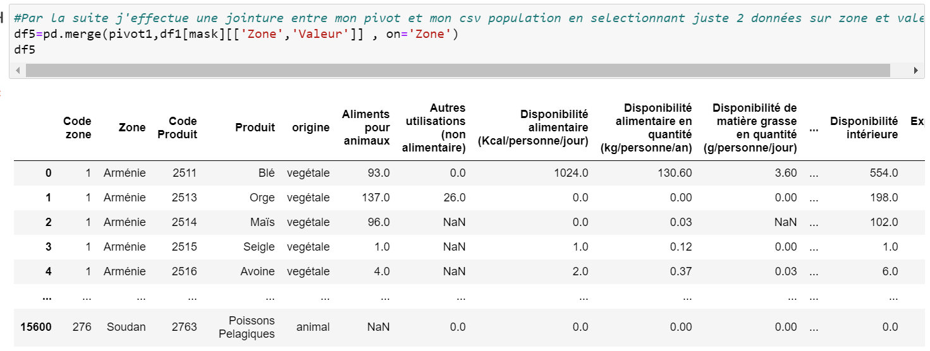
La Jointure
La Jointure me permet d’assembler deux Dataframes selon une condition commune
Voici une jointure interne selon la condition ‘Zone’

Slide 23
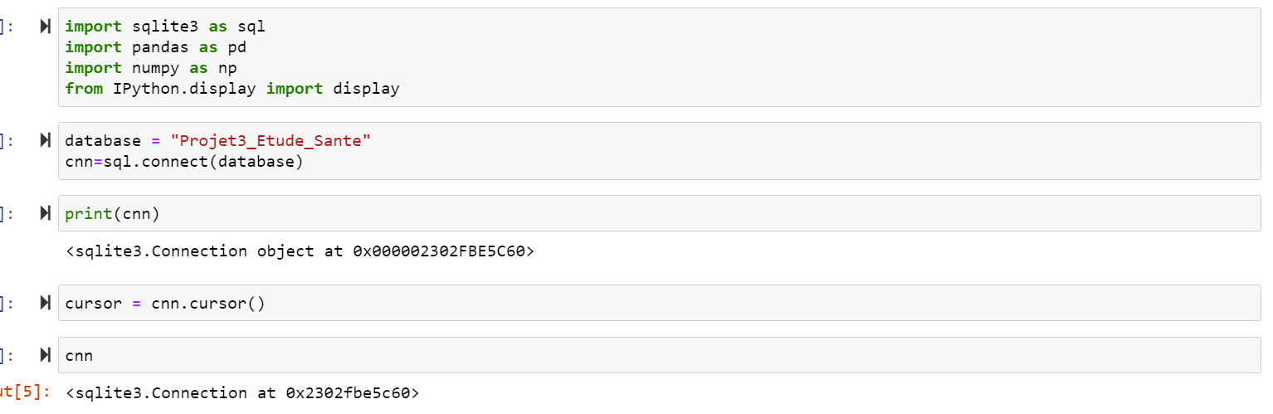
Les requêtes SQL
Intégration et formatage des données en base de données relationnelle SQL lite
Utilisation de la librairie Python pour crée la connexion avec SQL lite

Slide 24
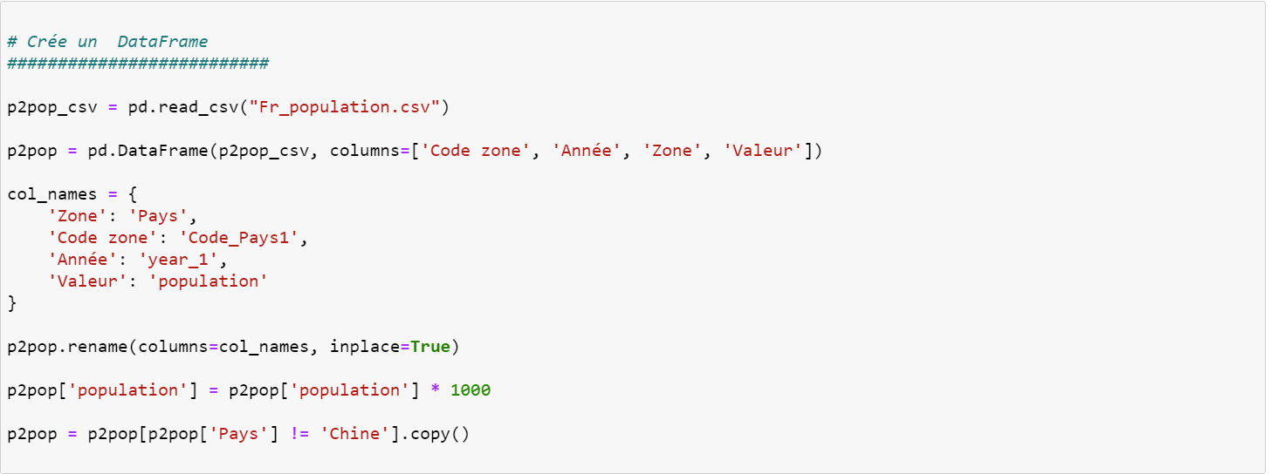
Les requêtes SQL Question15
Préparation des données à partir des Dataframes de Python
Préparation de la table population

Slide 25
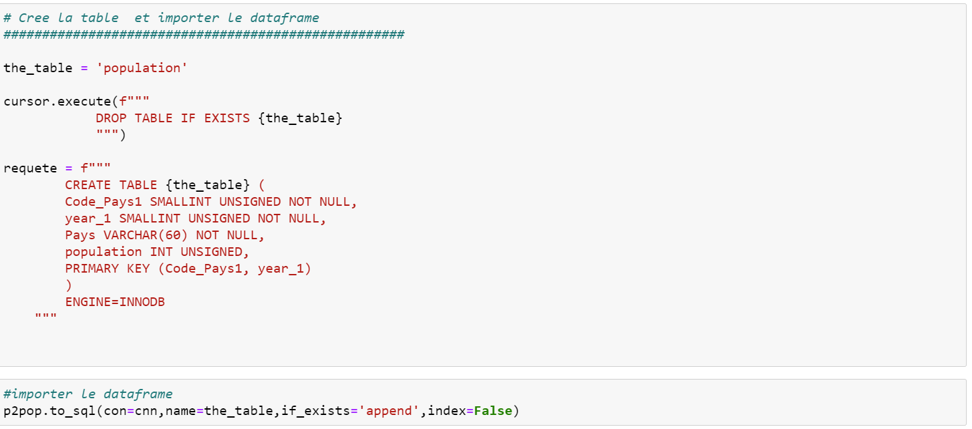
Les requêtes SQL
Création et intégration des différentes tables(Population,Dispo_alim,Equilibre_prod,Sous_nutrition) demandés sous cette forme via Python

Slide 26
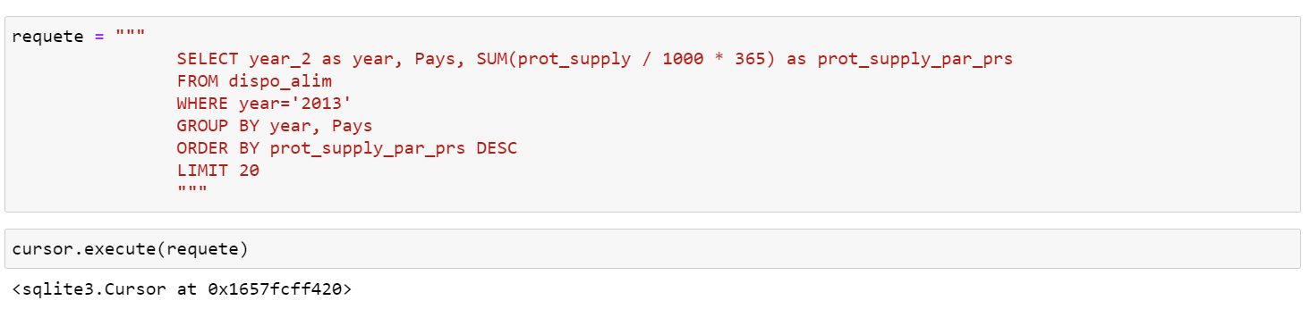
Les requêtes SQL Question19
Voici des requêtes SQL qui regroupe plusieurs règles d’algèbre relationnelle
Projection des données avec SELECT
RESTRICTION avec la clause WHERE
AGREGATION avec le GROUP BY
Clé primaire de la table dispo_alim:
Code_pays1

Slide 27
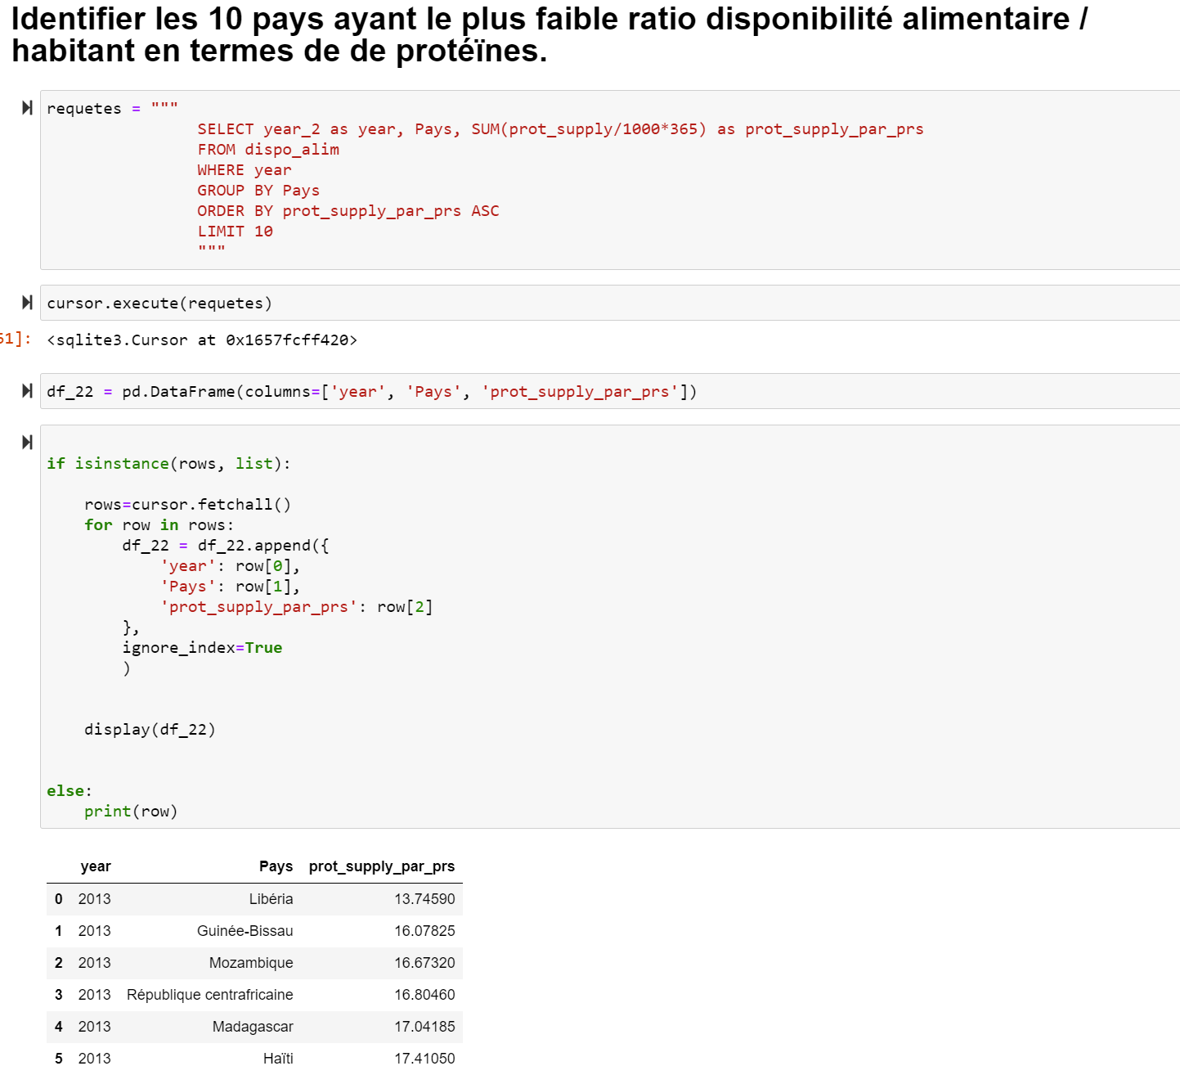
Les requêtes SQL

Slide 28
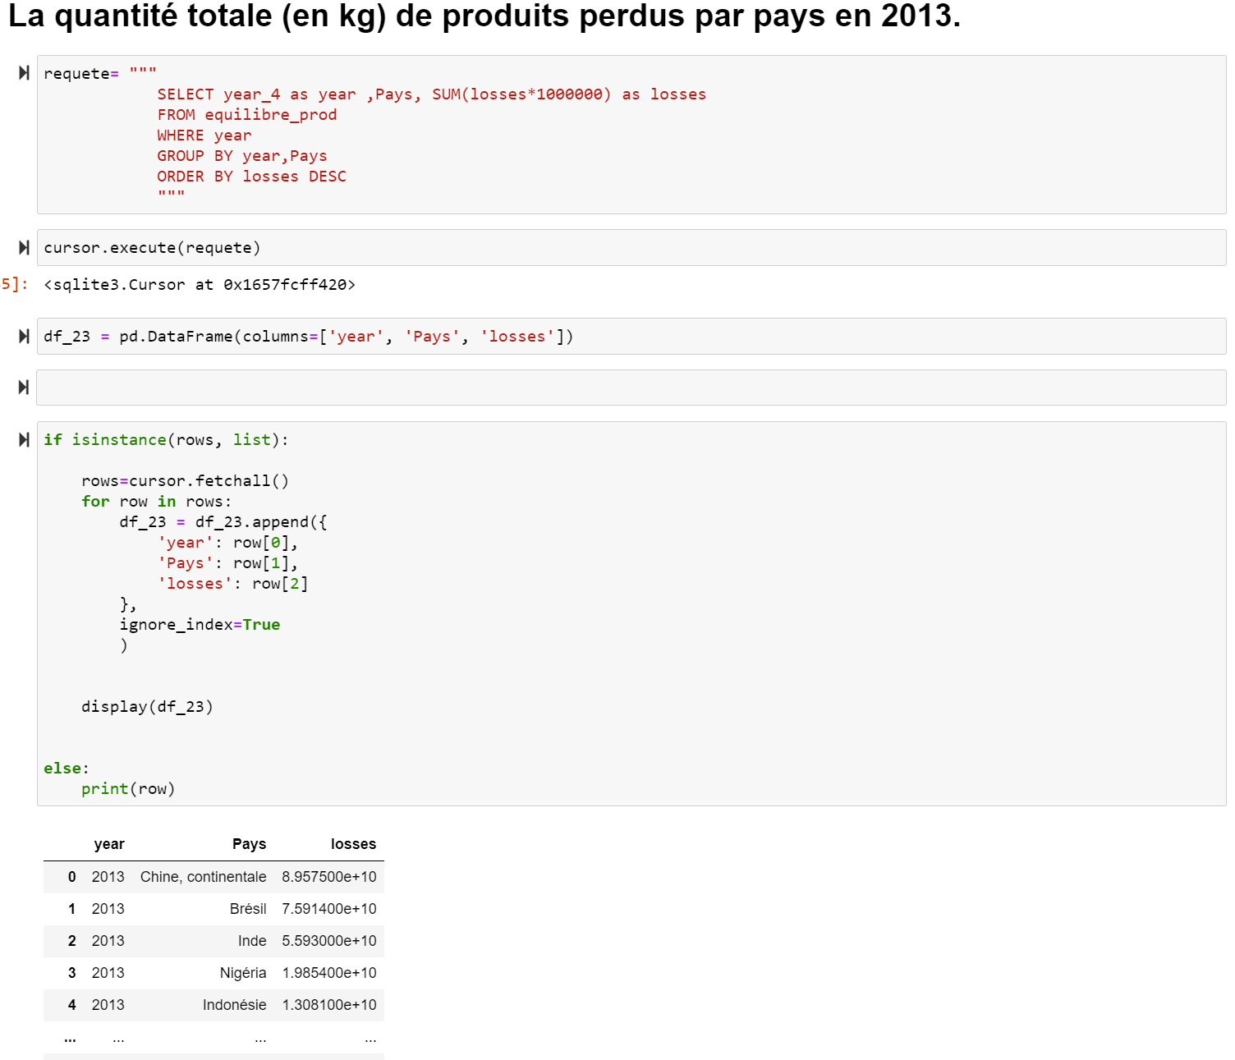
Les Requêtes SQL

Slide 29
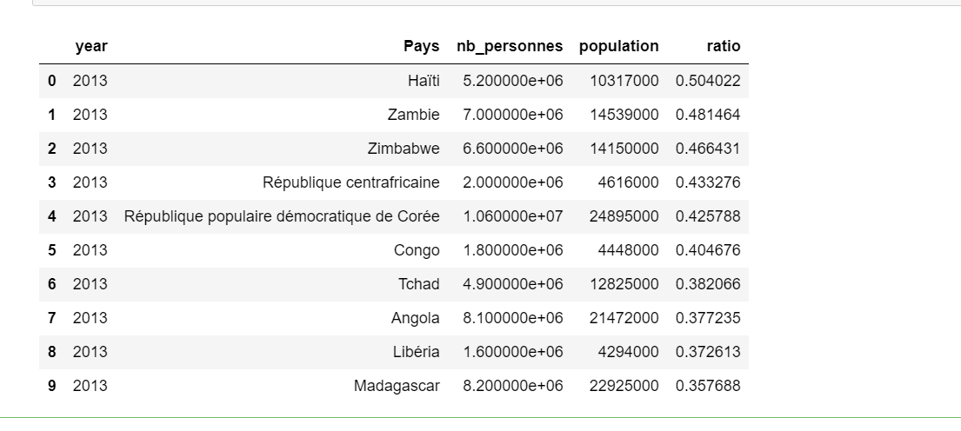
Les Requêtes SQL Les 10 pays pour lesquels la proportion de personnes sous-alimentées est la plus forte

Slide 30
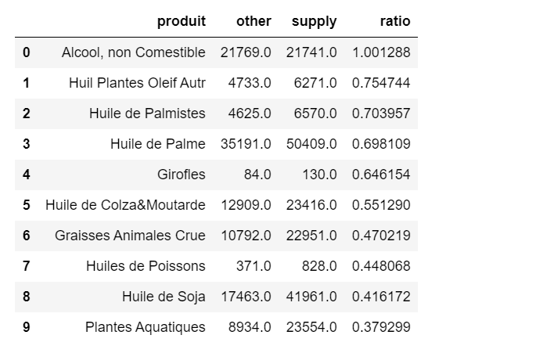
Les Requêtes SQL Les 10 produits pour lesquels le ratio Autres utilisations/Disponibilité intérieure est le plus élevé.

Slide 31
Question 20 : pour quelques uns des produits identifiés dans cette dernière requête SQL, supposez quelles sont ces "autres utilisations" possible
Graisses animales crue
Autre utilisation possibles:
Cosmétiques(Produit de beauté)
Pharmacie(Médicaments)
Automobile(Biodiesel)
Huile de poisson
Autre utilisation possibles:
Aquaculture
Travail du cuir(Tannerie, chamoiserie)
Industrie chimique(produit d’étanchéité, peintures, vernis industriels, lubrifiants)

Slide 32
Annexes
Graisses animales informations:
https://savoirs.rfi.fr/fr/apprendre-enseigner/economie/les-graisses-animales-font-tourner-les-moteurs-en-europe
Huile de poissons information:
https://fr.wikipedia.org/wiki/Huile_de_poisson
http://www.fao.org/home/en/
Besoin en protéine par personne :
De quelle quantité de protéines avez-vous besoin chaque jour? - Harvard Santé
Poids moyens d’un être humain:
Les pays les plus gras du monde : comment vous comparez-vous ? (telegraph.co.uk)
Age moyen:
Âge moyen et âge médian de la population | Insee

